Slide 1
Legislación Tributaria módulo cálculo y registro de impuesto

Slide 2

Generalidades del Sistema Tributario Chileno
¿ Qué instituciones administran la Tributación en Chile?
SII, encargado de la fiscalización de los impuestos internos del país.
El Servicio Nacional de Aduanas, encargado de administrar y fiscalizar los impuestos aduaneros.
La Tesorería General de la República, encargada de la recaudación y cobranza de los impuestos internos y aduaneros.

Slide 3
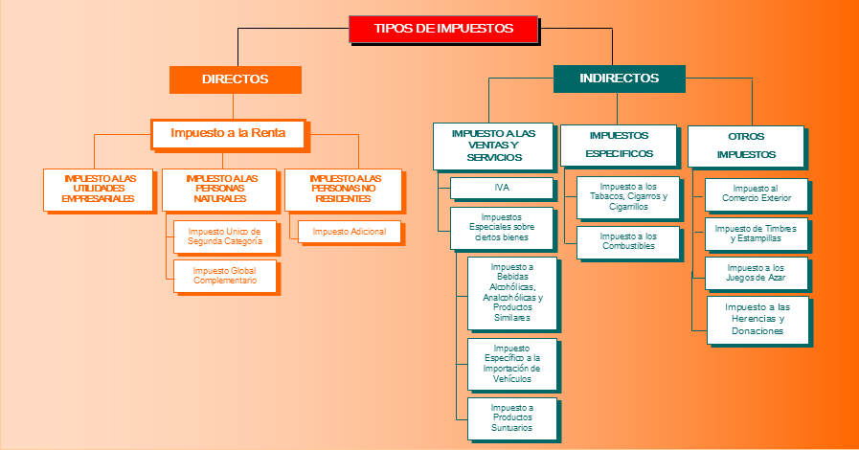
Estructura del sistema tributario Chileno

Slide 4
Los impuestos
Definición de Impuesto: Es una contribución que hacen los ciudadanos al Estado en dinero o especies, sin que éste entregue una prestación directa a cambio de ésta.
Es la cantidad de dinero que el Estado exige a las economías privadas, en uso de su poder coercitivo, sin proporcionarle al contribuyente, en el momento del pago, un servicio o prestación individual y está destinado a financiar los egresos del estado
Nacimiento de los Impuestos. Según la Constitución Política del Estado, los impuestos en Chile se determinan por ley, las que son de iniciativa exclusiva del Presidente de la República. Nacen entonces, por la vigencia de una ley impositiva que crea el tributo (obligación principal) y consiste en un pago del impuesto, y crea otras obligaciones relacionadas (obligaciones accesorias)

Slide 5
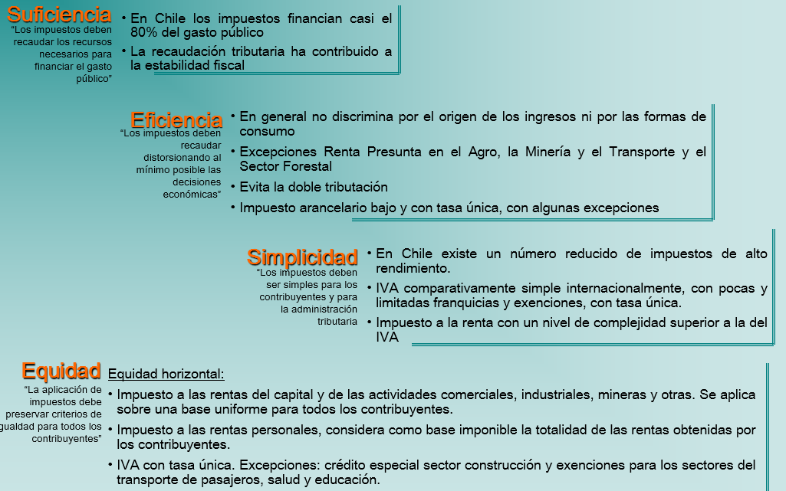
Características del Sistema Impositivo

Slide 6

La Obligación Tributaria
Es el vínculo en virtud del cual una persona (contribuyente) se encuentra frente a otra (Fisco o Acreedor) en la necesidad de dar, hacer o no hacer algo.
“Es el vínculo jurídico en virtud del cuál, el sujeto pasivo o deudor, debe dar al sujeto activo o acreedor, una suma de dinero determinado por ley

Slide 7
Clasificación de la Obligación Tributaria
Obligación Principal: Es Pagar. Es la obligación de dar o entregar.
Obligaciones Accesorias: (requieren una principal)
De Información: su objeto es proporcionar antecedentes al servicio fiscalizador (SII). RUT, Iniciación Actividades,
Declaraciones, Término de Giro. De Control: Se utilizan como medios de fiscalización del cumplimiento tributario.
Impuestos Timbres por los Notarios, Cambio Sujeto
De Recaudación: Obligación que tienen algunas personas que pagan rentas.
Retención Honorarios, Retención por remesas al exterior.

Slide 8
Elementos de la Obligación Tributaria
Externos:
La Ley (Art. 1° Código Civil)
El Hecho Gravado
Internos:
Sujeto
Activo: El Estado
Pasivo: Contribuyente
Objeto
Impuesto: Cumplimiento de la prestación debida.
Causa
La Ley: Causa próxima u origen de la obligación
Gasto Público: Causa remota, necesidad obligación.

Slide 9
Obligación Tributaria
Definimos la obligación tributaria como "el vínculo jurídico en virtud del cual un sujeto (deudor), debe dar a otro sujeto que actúa ejercitando el poder tributario (acreedor), sumas de dinero o cantidades de cosas determinadas por ley".
La obligación tributaria se traduce en una prestación patrimonial y siempre en una obligación de dar
Elementos de la obligación tributaria.
Son los elementos de toda obligación, a saber: sujeto activo, sujeto pasivo, objeto y causa.
El sujeto activo o acreedor, en la obligación tributaria es siempre el Estado.
El sujeto pasivo o deudor es el contribuyente.
Sabemos que el objeto de la obligación tributaria es la entrega de una cantidad de dinero y se estudió al referirnos al hecho gravado y más aún a la base imponible.
En cuanto a la causa, se agota en la ley.
Fuente de la obligación tributaria.
la fuente de la obligación tributaria es la ley.

Slide 10
Obligación Tributaria
Nacimiento de la obligación tributaria.
La promulgación de la ley, por sí sola, no origina la obligación tributaria; para que ésta nazca es necesario que se realice el hecho gravado, vale decir, ese hecho que, para el legislador, acredita capacidad contributiva en quien lo realiza.
Devengo de la obligación tributaria.
El significado gramatical del verbo devengar es "adquirir derecho a alguna percepción o retribución por razón de trabajo, servicio u otro título", o "tener derecho a…".
Ese precisamente es el contenido del término devengo en materia tributaria; se pretende, a través de esta figura, establecer el momento e instante en que nace para el Fisco el derecho a percibir el impuesto.
En síntesis, el devengo equivale al instante en que nace la obligación tributaria, es decir, el momento en que el hecho gravado se ha realizado en su integridad.
Exigibilidad de la obligación tributaria.
Con el devengo nació el derecho para el Sujeto Activo de la obligación; pero ese hecho no lo faculta para exigir, hacer efectivo ese derecho; se trata de un concepto diferente, incluso separado cronológicamente. Así, en materia de Impuesto al Valor Agregado, el devengo se produce el emitir el documento, que normalmente coincidirá con la entrega real o simbólica del bien, tratándose de ventas; en cambio, el Fisco no podrá exigir coactivamente su cumplimiento mientras no transcurran los primeros 12 días del mes siguiente a aquel en que se produjo el devengamiento.

Slide 11
Obligación Tributaria
Determinación de la obligación tributaria.
Se hace mediante la base imponible y la tasa
Extinción de la obligación tributaria
Las formas o modos de extinguir la obligación tributaria son:
El pago,
La compensación,
La dación en pago,
La declaración de incobrabilidad,
La ley y la prescripción
vista este video tutorial creado especialmente para ustedes

